Slide 1
GDPR u poslovnom svijetu
Trgovinsko poslovanje 3

Slide 2
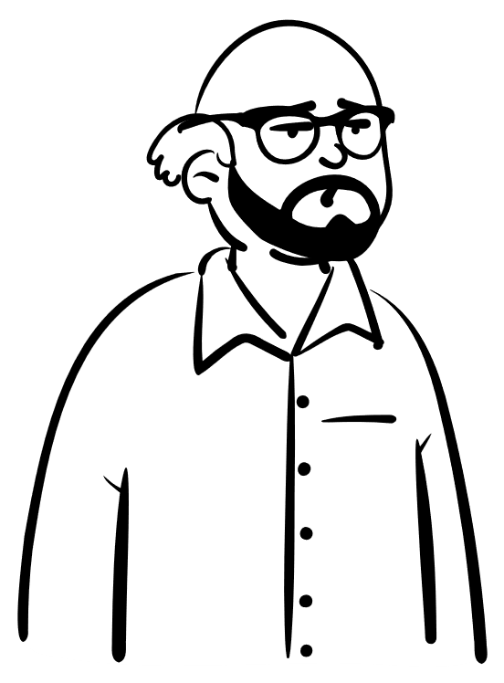
OPĆENITO O GDPR-U
Opća uredba o zaštiti podataka (GDPR) (EU) 2016/679 uredba je Europske unije kojom se regulira zaštita podataka i privatnost osoba unutar Europske unije, a donosi i propise vezane za iznošenje podataka u treće zemlje.
Uredba kojom se regulira zaštita podataka.
Propisi vezani za iznošenje podataka.
Glavni cilj GDPR-a je zaštita osobnih podataka fizičkih osoba i pružanje kontrole građanima nad njihovim osobnim podacima.

Slide 3
OSOBNI PODATAK
Osobni podaci jesu sve informacije koje se odnose na pojedinca čiji je identitet utvrđen ili se može utvrditi. Različite informacije, koje zajedno prikupljene mogu rezultirati utvrđivanjem identiteta određene osobe, također čine osobne podatke.
Primjeri osobnih podataka su: ime i prezime; kućnu adresu; adresu elektroničke pošte, primjerice ime.prezime@društvo.com; broj osobne iskaznice; podaci o lokaciji (primjer: funkcija podataka o lokaciji na mobilnom telefonu)*; adresa internetskog protokola (IP); identifikacijski broj kolačića*; oglašivački identifikator vašeg telefona; podaci koje imaju bolnica ili liječnik, a koji mogu biti simbol kojim se utvrđuje jedinstveni identitet osobe.
Obrada osobnih podataka obuhvaća širok raspon radnji koje se obavljaju na osobnim podacima, uključujući i radnje ručnim ili automatiziranim sredstvima. Uključuje prikupljanje, bilježenje, organizaciju, strukturiranje, pohranu, prilagodbu ili izmjenu, pronalaženje, obavljanje uvida, uporabu, otkrivanje prijenosom, širenjem ili stavljanjem na raspolaganje na drugi način, usklađivanje ili kombiniranje, ograničavanje, brisanje ili uništavanje osobnih podataka.
*Imajte na umu da u nekim slučajevima postoji posebno sektorsko zakonodavstvo kojim se, primjerice, uređuje uporaba podataka o lokaciji ili uporaba kolačića – Direktiva o e-privatnosti

Slide 4
RAZLOZI UVOĐENJA GDPR-A
sprječavanje curenja podataka
omogućavanje korisnicima kontrolu nad podacima
osigurati legalno okruženje
Zbog tehnološkog razvoja i novih načina obrade podataka javila se potreba za novim zakonom koji bi korisnicima dao više nadzora nad korištenjem njihovih podataka. Budući da se primjenjuje diljem EU-a, u svih 28 država članica, to bi trebalo pojednostaviti zakonodavni okvir i olakšati usklađivanje tvrtkama koje posluju u više država članica.
GDPR jača prava ispitanika i donosi opsežnije definicije novih pojmova važnih za privatnost. Propisi iz GDPR-a odnose se na tvrtke koje rukuju podacima EU-a.

Slide 5
VAŽNOST ZAŠTITE PODATAKA
Pravo na zaštitu osobnih podataka jedno je od temeljnih prava svakog čovjeka. Svrha zaštite osobnih podataka je zaštita privatnog života i ostalih ljudskih prava i temeljnih sloboda u prikupljanju, obradi i korištenju osobnih podataka.
Vaši osobni podaci moraju biti obrađivani zakonito, pošteno i transparentno.
Kako bi se podigla svijest građana o pravu na zaštitu osobnih podataka, Vijeće Europe uz potporu Europske Komisije, proglasilo je 28. siječnja "DANOM ZAŠTITE PODATAKA", a Agencija za zaštitu osobnih podataka svake godine prigodno obilježava ovaj dan kako bi senzibilizirala cjelokupnu javnost o važnosti zaštite osobnih podataka i privatnosti.

Slide 6
AGENCIJA ZA ZAŠTITU PODATAKA
Samostalno i neovisno državno tijelo za nadzor provedbe Opće uredbe o zaštiti podataka.
Agencija za zaštitu osobnih podataka osnovana je temeljem Zakona o zaštiti osobnih podataka koji je donesen 2003. godine i kojim je po prvi puta uređeno pitanje zaštite osobnih podataka u Republici Hrvatskoj, a započela je s radom 2004. godine.
Bavi se stručnim i upravnim poslovima.

Slide 7
NAČELA GDPR-A
Zakonitost, poštenje i transparentnost: Podaci se moraju obrađivati zakonito, pošteno i transparentno.
Ograničenje svrhe: Podaci se smiju prikupljati samo za jasno određene svrhe.
Minimizacija podataka: Prikupljaju se samo podaci koji su nužni za svrhu obrade.
Točnost: Podaci moraju biti točni i ažurni.
Ograničenje pohrane: Podaci se čuvaju samo onoliko dugo koliko je potrebno.
Integritet i povjerljivost: Podaci se moraju obrađivati na način koji osigurava odgovarajuću sigurnost.
Odgovornost: Organizacije moraju biti sposobne dokazati usklađenost s GDPR-om.

Slide 8
GDPR I ELEKTRONIČKA TRGOVINA
GDPR zauvijek je promijenio način na koji svi sudionici Interneta prikupljaju, obrađuju i koriste osobne podatke.
GDPR je nastao kao odgovor na ubrzan razvoj tehnologije te učestalih zloupotreba osobnih podataka.
Elektronička trgovina iz dana u dan raste, kako u svijetu, tako i u Hrvatskoj, posebice s ulaskom u Europsku uniju kada smo se odjednom našli na slobodnom tržištu i pružile nam se prilike za trgovanjem kakve dosad nismo imali.
Problemi nastaju kada se naši podaci dijele trećim stranama.
Hrvati nemaju pretjerano povjerenje u sigurnost i pouzdanost elektroničke trgovine te su skeptični prema uporabi njihovih osobnih podataka.

Slide 9
NADZORNO TIJELO PROVEDBE OPĆE UREDBE U HRVATSKOJ
Agencija za zaštitu podataka u RH je AZOP (sjedište Agencije je u Zagrebu, a ona je odgovorna Hrvatskom saboru za svoj rad).
Zadaće nadzornog tijela:
Nadzor nad provedbom GDPR-a: AZOP prati i osigurava primjenu Opće uredbe o zaštiti podataka.
Savjetodavne usluge: Pruža savjete i smjernice o zaštiti osobnih podataka.
Istražne ovlasti: Provodi istrage u slučajevima sumnje na povredu GDPR-a.
Korektivne mjere: Može izreći sankcije i mjere za usklađivanje s GDPR-om.
Podizanje svijesti: Edukacija javnosti i organizacija o važnosti zaštite osobnih podataka.

Slide 10
Ponovimo:
Što su osobni podaci?
Koji datum koristimo kako bi obilježili važnost zaštite osobnih podataka?
Navedite načela GDPR-a.
Koja agencija je nadležna za zaštitu osobnih podataka?

Slide 11
Hvala na pozornosti!
Čuvajte svoje podatke!!!

